Slide 1
Nulägesanalys
3in
Incitament för ökad digital och hållbar innovation i utvecklingen av morgondagens transportsystem

Slide 2
Trafikverkets målbild 2030
Tillgänglighet i ett hållbart samhälle
Hållbart byggande och förvaltning
Hållbar och uppkopplad anläggning 2025

Slide 3
Konsultföretagens ambitioner
WSP: Vi framtidssäkrar världen
Tyrens: Vi skapar bättre samhällen
Sweco planerar och utformar framtidens samhällen och städer.
ÅF Making Future

Slide 4
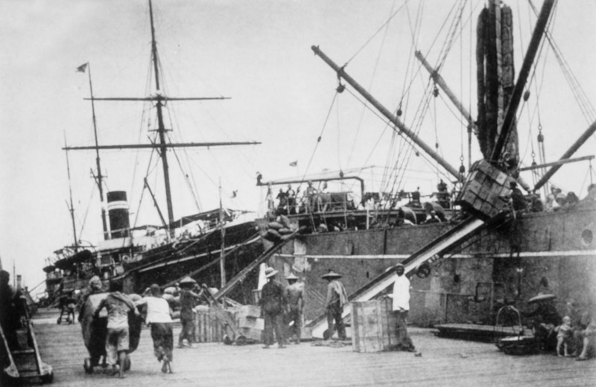
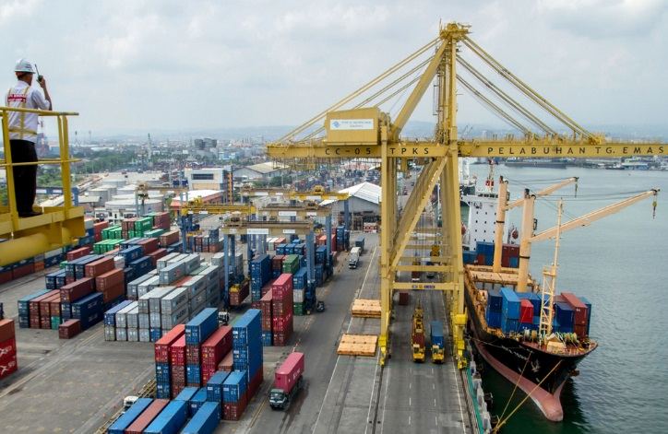

Slide 5
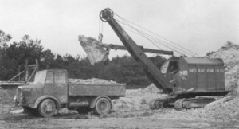
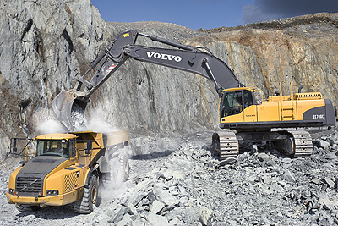

Slide 6
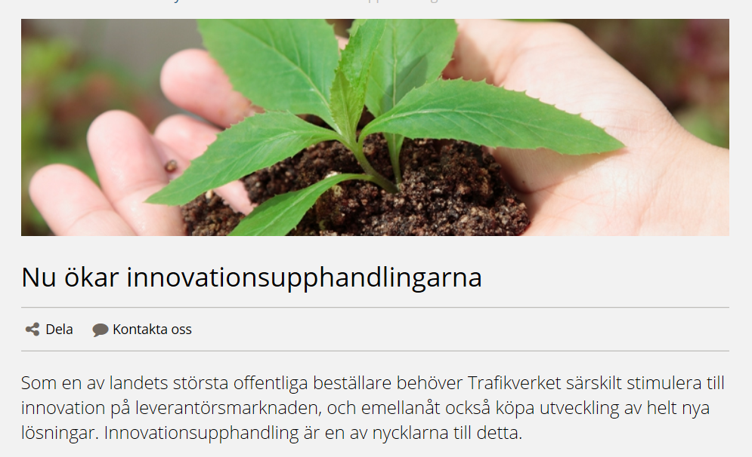
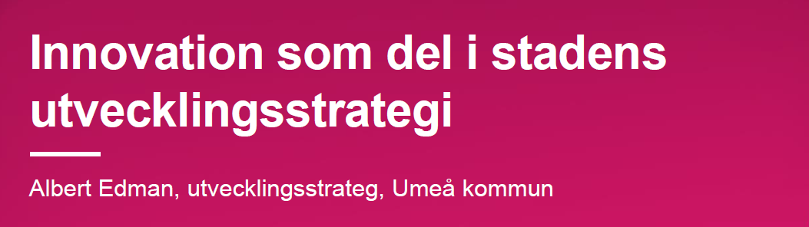

Slide 7
Syftet
Projektet som helhet syftar till att definiera incitamentsstrukturer
Nulägesanalysen syftar till att få kunskap om olika aktörers erfarenheter av innovation i projekt
Fokus på innovationer i konsultledet med sikte på en hållbar och digital anläggning

Slide 8

Frågeformuläret
Möjligheter och drivkrafter
  Vad är innovation för dig i din yrkesroll?
  Hur ser möjligheterna ut idag för att skapa innovationer?
  Vilka är drivkrafterna idag?
  I vilken utsträckning möjliggör nuvarande affärsmodell att nå Trafikverkets målbild?
Flaskhalsar och brister
  Vilka hinder finns för innovationer i projektering?
  Vilka incitament saknas?
Konsekvenser och synergieffekter
  Vilka är effekterna på värdekedjan med dagens modell?
Innovativa affärsmodeller
  Hur skulle en struktur som främjar innovationer se ut?

Slide 9

Intervjuerna
Intervjuer gjordes med 10 personer i olika roller:
  Projektörer
  Entreprenörer
  Tjänsteleverantör
  Byggherre/beställare (Trafikverket)
Intervjuerna genomfördes semistrukturerat utifrån frågeställningarna i formuläret
Arbetsgruppen jämförde och analyserade

Slide 10
Upplevda möjligheter
Goda möjligheter,
men vi jobbar inte för att realisera dem
Innovation är:
något nytt som skapar mervärde
Systematiskt och kommersialiserbart
inte ständig förbättring
FU blir för styrande för innovation
LOU ger utrymme
Goda föresatser försvinner i genomförandeskedet
Mindre möjligheter senare i processen,
behöver komma in tidigt
Affärsmodellen är avgörande

Slide 11
Brukarkrav kan driva på innovation
Att belönas för vad du gör
– innovationsbonus, arbetsmiljöpriser…
Drivkrafter
Innovativ förmåga som ger poäng vid anbud
Tvång från beställaren kan också vara drivkraft

Slide 12
Upplevda hinder
Liten morot och hög (tröskel-)kostnad
Högkonjunkturen
Livscykelperspektiv saknas
Upplevda hinder
Få drivna individer
Positiv inställning till innovation saknas
Kravställning, för små frihetsgrader
Brist på ledarskap

Slide 13
Konsekvenser av dagens modell
Svårt för parterna att förstå varandra och varandras affär
”Ingen vill jobba i konsultbranschen”
ECI skapar inte drivkraft
för innovation
Konsekvenser av dagens modell
Målbilderna nås inte
Missade möjligheter till besparingar,
effektivitet och höjd kvalitet
Kortsiktigt fokus på investering

Slide 14
Tankar om framtiden
Avsatt peng för samverkan Konsult-Entreprenör
En modell med funktionella krav
Sund konkurrens som stoppar fusk
Bygga-Förvalta kontrakt
Tankar om framtiden
Lyft fram yngre medarbetare
Sätta upp gemensamma mål tillsammans
Utrymme för innovation i anbud

Slide 15
Slutsatser
Rika samtal
Åtskilliga samstämmiga kommentarer
Vissa skillnader mellan parterna
Potentialen är stor, men affärsmodellen gör att den inte realiseras
Drivkraft i upphandling är pris, inte innovation. Innovation ger ingen merförsäljning.
Innovationskultur saknas i branschen, avspeglas i:
  Ekonomi
  Livscykeltänkande
  Individuellt och organisatoriskt ledarskap
  Få frihetsgrader i kravställning
Konsekvens av affärsmodellen är målkonflikter som negativt påverkar:
  Måluppfyllnad
  Kostnader
  Kvalitet
  Rekrytering till branschen

Slide 16
Förslag till modell för att höja incitament
Innovation driven i samverkan mellan konsult och entreprenör
Funktionella krav i upphandling, utrymme för innovation i anbud
Kontraktsmässigt livscykelperspektiv bygga-förvalta
Samarbete kring gemensamma mål
Ledarskap som öppnar för mångfald och inkluderar olika perspektiv (t ex yngre medarbetares)

Slide 17
Nästa steg - börlägesanalys
Intervjuer med frågor baserade på resultaten av nulägesanalysen
Inriktning att formulera framgångsfaktorer
Workshop med bred dialog
Analys som leder till affärsmodell(er)

Slide 18
Test och validering
Testa föreslagna nya incitamentsstrukturer i verklig upphandling samt i verkliga projekt mellan deltagande aktörer.
Testa föreslagna nya incitamentsstrukturer genom gamification (spelmodeller där aktörer spelar sig igenom upphandling och konsultaffär).
Värdera de nya incitamentens synergieffekter på entreprenad samt drift och underhåll (långsiktig hållbarhet)

Slide 19


